Slide 1
Опыт автоматизации приемной комиссии с широкой филиальной сетью во ВГУЮ (РПА Минюста России)
XIX международная научно-практическая конференция НОВЫЕ ИНФОРМАЦИОННЫЕ ТЕХНОЛОГИИ В ОБРАЗОВАНИИ
29-30 января 2019 г.
к.ю.н. Савенко Оксана Евгеньевна
ответственный секретарь приемной комиссии
ВГУЮ (РПА Минюста России)

Slide 2
Реализуемые образовательные программы
Образовательные программы
Высшее образование
Бакалавриат
Специалитет
Среднее профессиональное образование
Магистратура
Аспирантура
Докторантура

Slide 4
Наименования филиалов ВГУЮ (РПА Минюста России)
1
Дальневосточный институт (филиал) ВГУЮ (РПА Минюста России)
12
Сочинский филиал ВГУЮ (РПА Минюста России)
13
Тульский институт (филиал) ВГУЮ (РПА Минюста России)
2
3
4
5
6
7
8
9
10
11
Ижевский институт (филиал) ВГУЮ (РПА Минюста России)
Иркутский институт (филиал) ВГУЮ (РПА Минюста России)
Калужский институт (филиал) ВГУЮ (РПА Минюста России)
Казанский институт (филиал) ВГУЮ (РПА Минюста России)
Поволжский институт (филиал) ВГУЮ (РПА Минюста России) в г. Саратове
Ростовский институт (филиал) ВГУЮ (РПА Минюста России) в г. Ростове-на-Дону
Санкт-Петербургский институт (филиал) ВГУЮ (РПА Минюста России)
Северный институт (филиал) ВГУЮ (РПА Минюста России) в г. Петрозаводске
Северо-Кавказский институт (филиал) ВГУЮ (РПА Минюста России) в г. Махачкале
Средне-Волжский институт (филиал) ВГУЮ (РПА Минюста России) в г. Саранске

Slide 5
Предпосылки перехода на единую учетную систему
Лоскутная автоматизация, использование разнородных не связанных друг с другом АИС
Дублирование функций пользователей подразделений и филиалов, двойной ввод данных
Слабые возможности мониторинга ПК по территориально отдаленным филиалам
Объемные финансовые и человеческие вложения на сопровождение всех используемых АИС
Отсутствие единых макетов печатных форм и отчетов
Распределенная выгрузка сведений в ФИС ГИА и приема,
Сложность контроля предоставления отчетности по филиалам

Slide 6
Цели и задачи проекта
Автоматизация процесса проведения приемной кампании
Консолидировать учет в единой АИС
Исключить двойной ввод данных по поступающим
Стандартизировать отчетность и печатные формы
Автоматизировать подготовку отчетности
Сократить издержки на проведение ПК
Минимизировать человеческий фактор при подготовке документов
Автоматизировать централизованную передачу сведений в ФИС ГИА и приема

Slide 7
Этапы внедрения 1С:Университет ПРОФ
1. Разворачивание клиент-серверной архитектуры 1С:Университет ПРОФ на центральном сервере вуза, подключение филиалов
2. Первоначальная настройка и заполнение вспомогательных справочников, документов и РС, настройка взаимодействия с ФИС ГИА и приема
3. Настройка интерфейса и прав доступа пользователей согласно функциональным требованиям
4. Адаптация программных компонент согласно требованиям вуз, стандартизация и персонификация печатных форм и отчетов
5. Обучение сотрудников ПК
6. Методическая и технологическая помощь в период проведения ПК

Slide 8
I этап
1. Установка
2.Настройка
3. Доступ
4. Адаптация
5. Обучение
6. Сопровождение
Развернута и настроена клиент-серверная архитектура платформы «1С:Предприятие 8.3»
Установлен отдельный сервер лицензирования, обслуживающий все информационные базы 1С
Настроено автоматическое резервное копирование
Установлена конфигурация 1С:Университет ПРОФ
Выполнено обновление до актуального релиза
Установлен и настроен веб-сервер, опубликован тонкий клиент 1С
Установлены и настроены тонкие клиенты 1С на рабочих местах пользователей, включая филиалы

Slide 9
II этап
1. Установка
2.Настройка
3. Доступ
4. Адаптация
5. Обучение
6. Сопровождение
Выполнена первоначальная настройка системы для организации учета в ПК
Сформирована структура вуза, включая филиалы
Заполнены и настроены справочники, документы и регистры сведений, необходимые для функционирования блока «Приемная комиссия»
Настроено подключение к ФИС ГИА и приема
Выполнена выгрузка сведений в ФИС ГИА и приема по объему и структуре приема головного вуза и филиалов

Slide 10
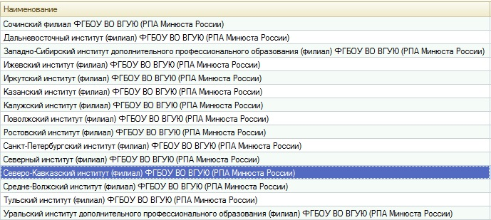
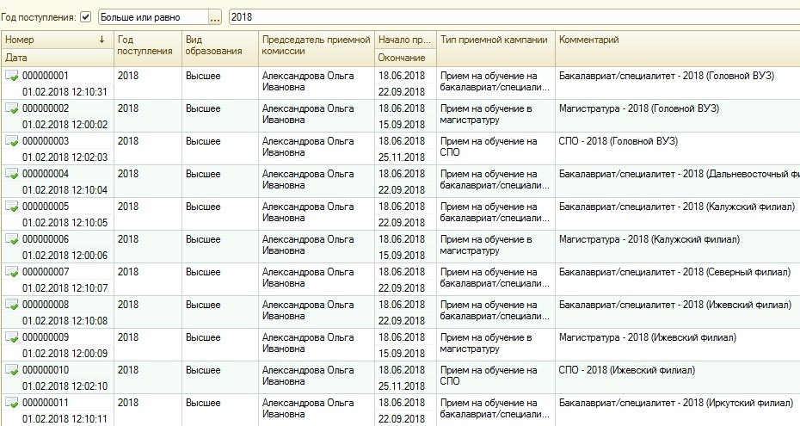
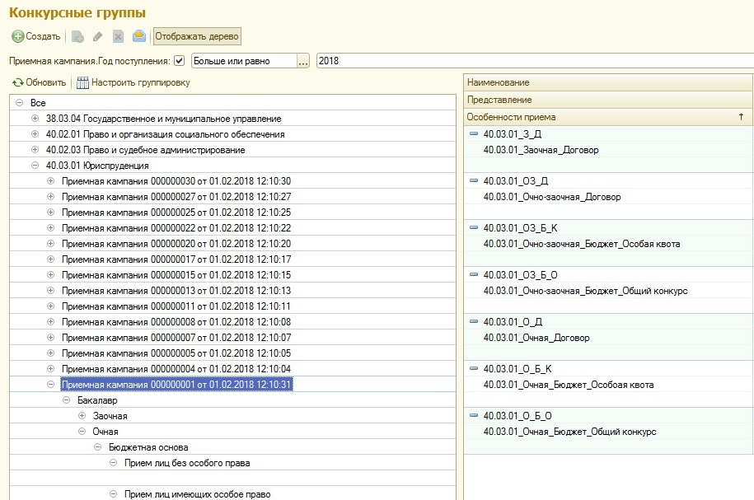
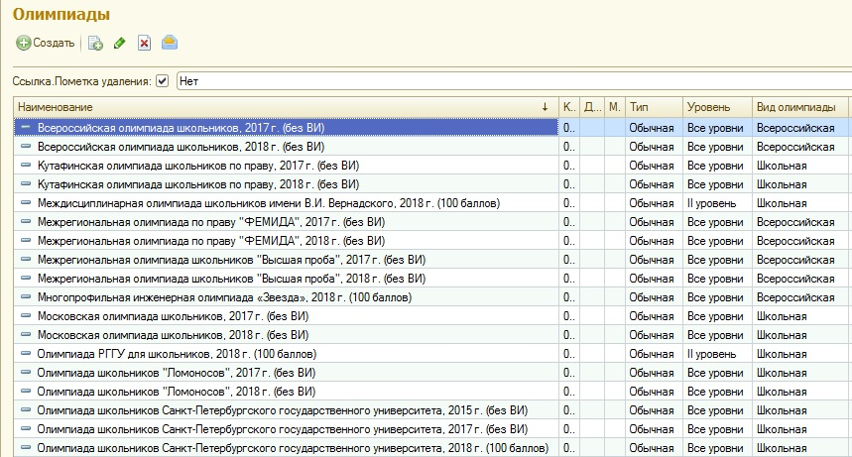

Slide 11
III этап
1. Установка
2.Настройка
3. Доступ
4. Адаптация
5. Обучение
6. Сопровождение
Созданы и настроены новые роли пользователей, профили групп доступа и группы доступа в соответствии с уровнем доступа к объектам информационной базы
Интерфейс пользователей настроен согласно функциональным требованиям
Созданы группы пользователей, разграничивающие доступ к данным, в зависимости от принадлежности к структурным подразделениям
Созданы учетные записи пользователей ПК

Slide 12
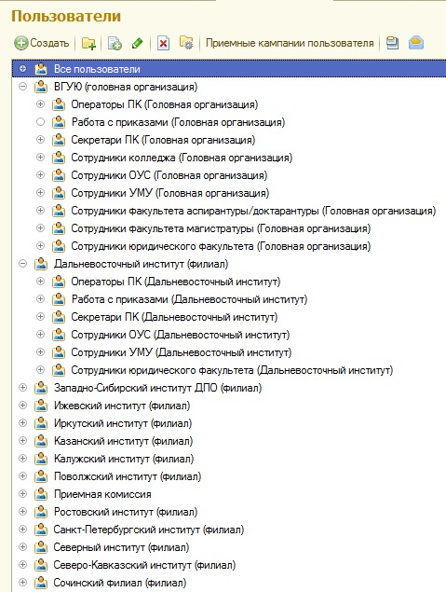
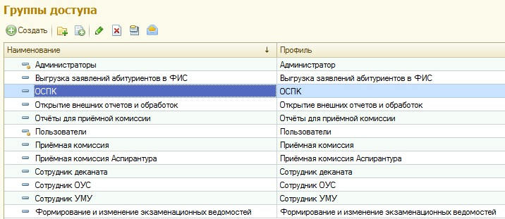
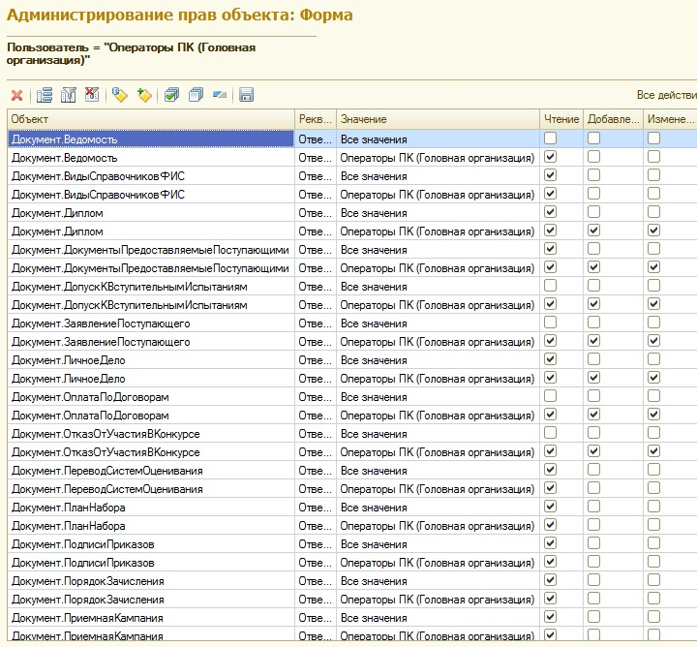

Slide 13
IV этап
1. Установка
2.Настройка
3. Доступ
4. Адаптация
5. Обучение
6. Сопровождение
Выполнена адаптация «1С:Университет ПРОФ» согласно требованиям к учету в ПК
Отчеты и печатные формы приведены к единому виду как в головном вузе, так и в филиалах
Произведена персонификация отчетов и печатных форм в соответствии с пожеланиями вуза:
Заявление поступающего;
Титульный лист;
Экзаменационный лист;
Согласие на зачисление»;
Отказ от согласия на зачисление;
Личная карточка;
Расписка;
Согласие на обработку персональных данных;
Расписка о приеме документов;
Опись личного дела
Приказ - «Зачисление в вуз»
Настроены варианты отчета «Мастер списка поступающих»:
Ежедневный список поступающих;
Ранжированный список поступающих рекомендованных к зачислению;
Журнал регистрации заявлений;
Множество дополнительных отчетов присущих приемной кампании

Slide 14
V этап
1. Установка
2.Настройка
3. Доступ
4. Адаптация
5. Обучение
6. Сопровождение
Произведено обучение ВСЕХ сотрудников ПК на площадке головного вуза очно и методом удаленного подключения

Slide 15
VI этап
1. Установка
2.Настройка
3. Доступ
4. Адаптация
5. Обучение
6. Сопровождение
Организована линия методического и технологического сопровождения ПК:
Первая линия – сотрудники ВГУЮ;
Вторая линия – сотрудники ГК «Промавтоматика»
Особенности:
Практически круглосуточное время работы, т.к. филиалы по всей стране;
Учет часовых поясов в работе ПК: прием, организация вступительных испытаний, формирование и предоставление отчетности, зачисление;
Оперативное реагирование на прецеденты;
Централизованная выгрузка сведений в ФИС ГИА и приема;
Реализация оперативных печатных форм и отчетов в процессе работы ПК
Notes:
При работе с сервисом «ФИС ГИА и приема» были отработаны два механизма взаимодействия
Создание пакетов выгрузки и централизованная отправка головным вузом данных по поступающим и приказам о зачислении по всем структурным подразделениям (филиалам);
Самостоятельная подготовка и выгрузка структурными подразделениями (филиалами) информации по поступающим и приказам о зачислении.
Создание приказов о зачислении в вуз осуществлялось ответственными сотрудниками структурных подразделений (филиалов) самостоятельно, используя механизмы отчета «Мастер списков поступающих».

Slide 16
Достигнутые результаты проекта
Минимизация затрат на лицензирование программного и аппаратную составляющую сервера
Ведение единых справочников и классификаторов
Оперативный контроль руководством и ответственными лицами за процессами, реализуемыми в рамках автоматизации в разрезе всего вуза
Удобство администрирования (централизованное обновление серверной платформы, обновление конфигурации, создание резервных копий базы данных, настройка оптимизации, очистки и переиндексирования таблиц базы данных)
Унификация печатных форм документов и отчетов

Slide 17
Наименование филиала | Количество поданных заявлений по направлениям подготовки
 | Колледж | Бакалавриат | Специалитет | Магистратура | Аспирантура
Москва | 417 | 2157 | 3379 | 1151 | 55
Дальневосточный институт |  | 338 | 315 | 60
Ижевский институт | 305 | 26 | 682 | 86
Иркутский институт |  | 417 | 490 | 75 | 15
Казанский институт |  | 303 | 290 | 166
Калужский институт | 145 | 299 | 623 | 119
Поволжский институт |  | 162 | 109 | 121
Ростовский институт | 639 | 372 | 417 | 196
Санкт-Петербургский институт |  | 988 | 749 | 533
Северный институт |  | 169 | 115
Северо-Кавказский институт | 1170 | 146 | 1554 | 289
Сочинский филиал | 344 | 187
Средне-Волжский институт | 1090 | 110 | 411 | 143
Тульский институт |  | 159 | 434 | 137

Slide 18
Спасибо за внимание!
к.ю.н. Савенко Оксана Евгеньевна
ответственный секретарь приемной комиссии
ВГУЮ (РПА Минюста России)
Дмитрий Пакин
Технический директор
Тел.: +7-(905)-690-12-02
E-mail: d.pakin@1c-pa.ru
Skype: d.e.pakin

